Slide 1
Wie sich Angebot und Nachfrage am Markt treffen…
Diese Folien sind animiert – starten Sie den Präsentationsmodus ☺.

Slide 2
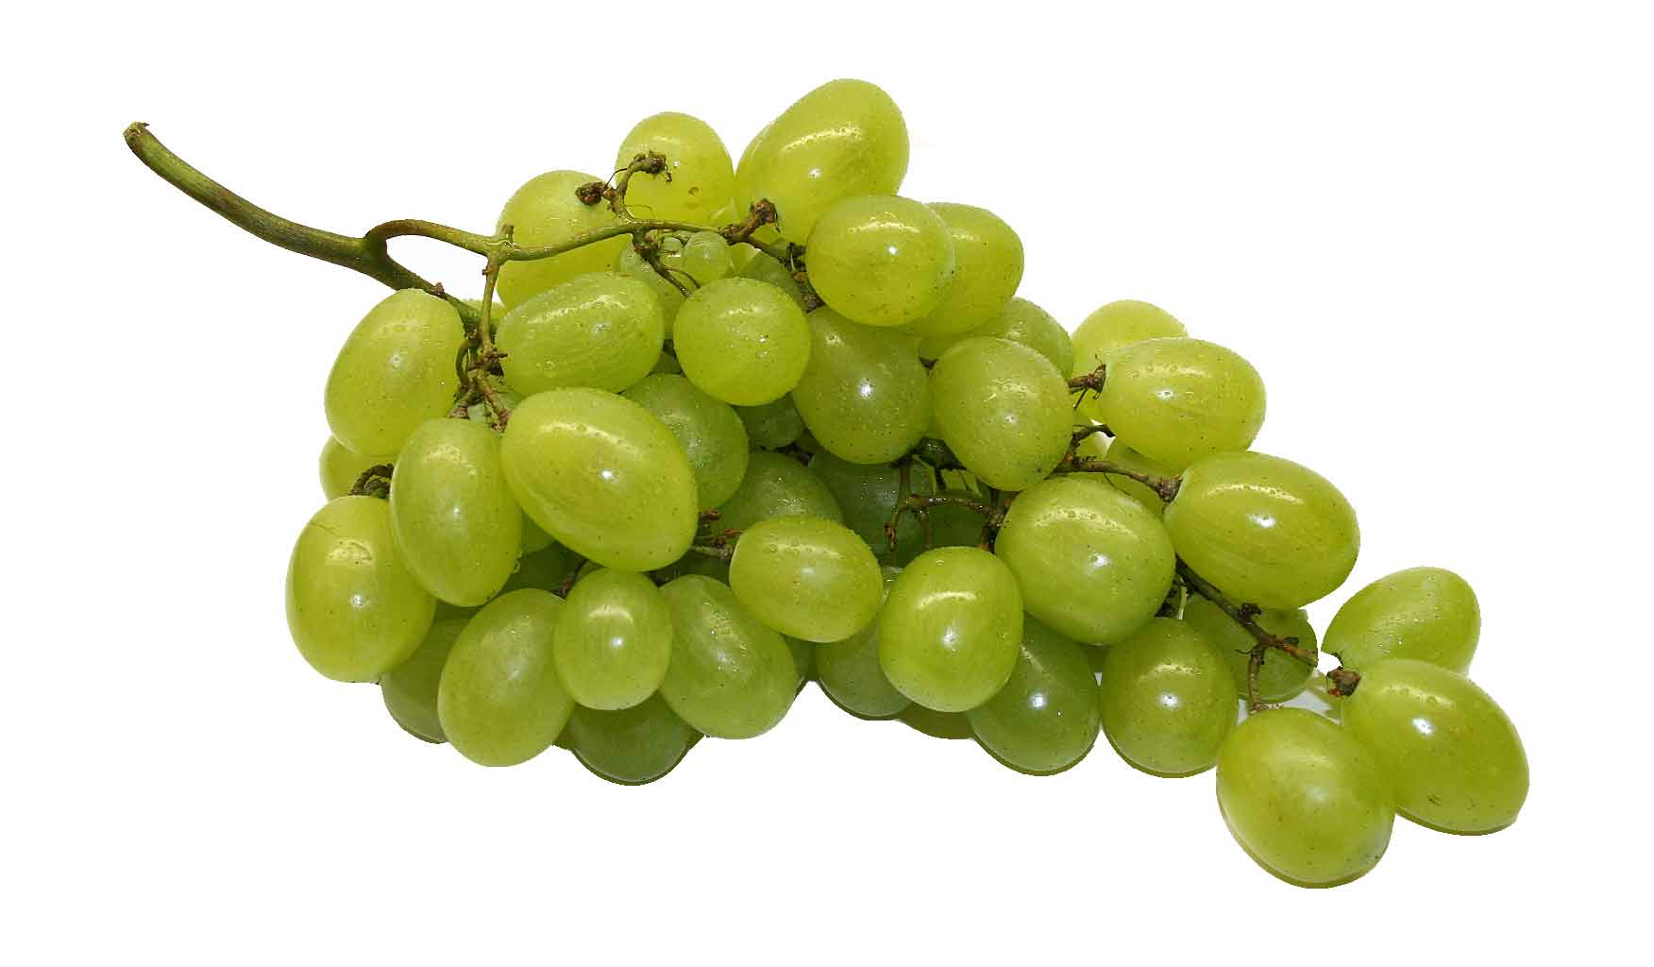
Nachfrageseite
Angenommen, ein Lebensmittelgeschäft erhält eine Lieferung Traubensaft.
Der Preis wird sehr hoch angesetzt, 4,00 EUR pro Flasche. Dieser Preis ist den meisten Käufern aber viel zu teuer. Es würden zu diesem Preis nur 18 Flaschen verkauft werden.
Wird der Preis herabgesetzt auf 3,50 EUR pro Flasche, so wären mehr Käufer:innen bereit, den Saft zu kaufen. Die Nachfrage steigt.
Die Nachfrage verändert sich weiter: je niedriger der Preis pro Flasche festgesetzt wird, desto höher ist die Nachfrage.
Dies kann mit der Nachfragekurve grafisch dargestellt werden.

Slide 3
Nachfragekurve
Preis (€)
4,-
3,-
2,-
1,-
0,50
20
30
40
50
60
Menge (Flaschen)
Notes:
Die Käufer werden, wenn sie ihr Verhalten an rein rationalen Gesichtspunkten ausrichten, bei einem niedrigen Weintraubenpreis von 1 Euro bestrebt sein, möglichst viele Weintrauben zu kaufen, umgekehrt wird bei einem hohen Weintraubenpreis von 4 Euro pro Kilogramm nur eine minimale Kaufbereitschaft bestehen.

Slide 4
Angebotsseite
Der Lebensmittelhändler hat allerdings nur eine begrenzte Anzahl an Traubensaft bestellt. Die hohe Nachfrage bei einem sehr niedrigen Preis, kann er gar nicht decken. Er hätte gar nicht ausreichend Flaschen und der niedrige Preis würde die Kosten nicht decken.
Deshalb wäre es sinnvoll, den Saft genau zu jenem Preis anzubieten, dass gleich viele Flaschen nachgefragt wie angeboten werden.
Um dies ermitteln zu können, muss sich der Lebensmittelhändler überlegen, wie viele Flaschen er bei welchem Preis anbieten möchte. Diese Überlegungen kann er entweder in einer Tabelle anführen, oder aufzeichnen.
Man nennt die grafische Darstellung des Angebots in einem Preis-Mengen-Diagramm Angebotskurve.

Slide 5
Angebotskurve
Preis (€)
4,-
3,-
2,-
1,-
0,50
kein Angebot
20
30
40
50
60
Menge (Flaschen)
Notes:
Nehmen wir an, ein Weinbauer versucht auf einem Wochenmarkt seine Weintrauben zu verkaufen. Ziel des Verkäufers wird es sein, durch hohe Weintraubenpreise seine Gewinne zu maximieren, damit sich die Mühe des Weintraubenverkaufs bei „Wind und Wetter“ lohnt. Umgekehrt werden die „Liebhaber von Weintrauben“, also die potenziellen Käufer, nur dann bereit sein, Weintrauben zu kaufen, wenn der Preis stimmt. Aus der Sicht der Käufer ist der Preis dann „stimmig“, wenn er niedrig ist. In diesem Fall werden sie bereit sein, große Mengen zu kaufen. Dieses Verhalten der Marktteilnehmer kann wie folgt grafisch dargestellt werden.
Die Kurve beginnt beim Preis von 50 Cent. Bei diesem Preis werden nicht einmal die Selbstkosten der Weintraubenproduktion abgedeckt, und daher wird der Weinbauer – wenn er rational handelt –zu diesem Preis keine Weintrauben anbieten. Die Kurve endet bei 4 Euro, weil ein höherer Preis angesichts der Konkurrenzsituation illusorisch ist.

Slide 6
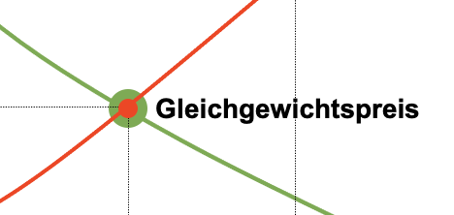
Angebot und Nachfrage treffen einander – Der IDEALFALL
Es muss also ein Preis gefunden werden, bei dem weder ein Mangel noch ein Überschuss an Traubensaft auftritt. Dieses ist dann der Fall, wenn genauso viel Traubensaft gekauft wie angeboten wird.
Den Preis, der bei diesem „Marktgleichgewicht“ erzielt wird, nennt man Gleichgewichtspreis. Er entsteht bei der Gleichgewichtsmenge.
Beim Gleichgewichtspreis sind beide Seiten, Anbieter:innen und Nachfrager:innen, (größtenteils) zufrieden gestellt.
Grafisch kann man das lösen, indem man den Schnittpunkt von Angebots- und Nachfragekurve ermittelt.

Slide 7
Marktgleichgewicht
Preis (€)
Nachfrage-
kurve
Angebots-
kurve
4,-
3,-
2,-
Gleichgewichtspreis
1,-
0,50
kein Angebot
20
30
40
50
60
Menge (Flaschen)
Notes:
Wir sehen, dass der Weinbauer und die Käufer von Weintrauben, unterschiedliche Ziele und Interessen verfolgen. Damit jedoch tatsächlich ein Geschäft zustande kommt, müssen sich Käufer und Verkäufer auf einen Preis „einigen“. Grafisch kann dieser Sachverhalt wie folgt dargestellt werden:
In unserem Weintraubenbeispiel kommt es bei einem Preis von 2 Euro und einer Menge von 40 Kilogramm zum Ausgleich zwischen Angebot und Nachfrage. An diesem Tag beträgt der Marktpreis der Weintrauben unseres Bauern am Wochenmarkt 2 Euro. Letztlich wurde der Marktpreis durch das Verhältnis von Angebot und Nachfrage bestimmt. Es könnte also durchaus sein, dass an einem anderen Tag mehr Weinbauern Trauben anbieten, die Zahl der Weintraubenkäufer jedoch gleich bleibt und daher der Marktpreis (Gleichgewichtspreis) an einem anderen Tag auf 1,50 Euro sinkt. Ebenso wäre es möglich, dass nach einem Unwetter mit Hagelschlag bedeutend weniger Tafelweintrauben angeboten werden und daher der Marktpreis auf 2,80 Euro steigt.

Slide 8
Angebot und Nachfrage verfehlen einander
Händler:innen haben natürlich nicht immer Nachfragekurven zur Verfügung um den idealen Preis – den Gleichgewichtspreis – und die dazugehörige Menge zu ermitteln.
Deshalb passiert es, dass der Preis zu hoch angesetzt wird.
Was passiert dann?
Die Nachfrage ist geringer als das Angebot – es bleiben Flaschen übrig – es entsteht ein Angebotsüberhang.

Slide 9
ANGEBOTSÜBERHANG
Das Angebot übersteigt die Nachfrage
Preis (€)
Nachfrage-
kurve
Angebots-
kurve
4,-
Angebot groß – Nachfrage niedrig
Angebotsüberhang
3,-
Bei einem Preis von 3,00 EUR ist die Nachfrage geringer als das Angebot. Es können nicht alle Flaschen verkauft werden.
→ Angebotsüberhang
2,-
1,-
0,50
kein Angebot
20
30
40
50
60
Menge (Flaschen)
Notes:
Wir sehen, dass der Weinbauer und die Käufer von Weintrauben, unterschiedliche Ziele und Interessen verfolgen. Damit jedoch tatsächlich ein Geschäft zustande kommt, müssen sich Käufer und Verkäufer auf einen Preis „einigen“. Grafisch kann dieser Sachverhalt wie folgt dargestellt werden:
In unserem Weintraubenbeispiel kommt es bei einem Preis von 2 Euro und einer Menge von 40 Kilogramm zum Ausgleich zwischen Angebot und Nachfrage. An diesem Tag beträgt der Marktpreis der Weintrauben unseres Bauern am Wochenmarkt 2 Euro. Letztlich wurde der Marktpreis durch das Verhältnis von Angebot und Nachfrage bestimmt. Es könnte also durchaus sein, dass an einem anderen Tag mehr Weinbauern Trauben anbieten, die Zahl der Weintraubenkäufer jedoch gleich bleibt und daher der Marktpreis (Gleichgewichtspreis) an einem anderen Tag auf 1,50 Euro sinkt. Ebenso wäre es möglich, dass nach einem Unwetter mit Hagelschlag bedeutend weniger Tafelweintrauben angeboten werden und daher der Marktpreis auf 2,80 Euro steigt.

Slide 10
Angebot und Nachfrage nähern sich wieder an
Natürlich will der oder die Anbieter:in die Flaschen aber loswerden. Immerhin laufen sie ja auch irgendwann ab.
Deshalb wird er oder sie den Preis anpassen und reduzieren.
Bei niedrigerem Preis steigt die Nachfrage wieder und die Flaschen werden höchstwahrscheinlich gekauft werden.

Slide 11
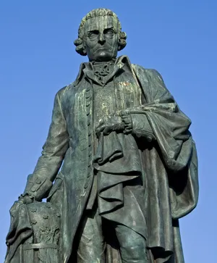
Selbstregulierungskraft des Marktes
Der Markt agiert und reagiert also – so scheint es zumindest – ganz von selbst.
Man nennt dies die Selbstregulierungskraft des Marktes.
Adam Smith hat dies schon 1776 (!!!) in seinem Werk „The wealth of nations“ beschrieben und hat diese Kraft auch als „the invisible hand“ – die unsichtbare Hand, die den Markt reguliert, beschrieben.
Dies funktioniert allerdings nur, wenn es sich um einen Markt mit vielen Anbieter*innen, die ein sehr ähnliches Produkt anbieten und vielen Nachfrager*innen handelt.
Adam Smith
Statue of Adam Smith, near the cathedral of St. Giles, Edinburgh.
© Creativehearts/Dreamstime.com

Slide 12
Angebot und Nachfrage verfehlen einander II
Natürlich kann es aber auch passieren, dass der Preis zu niedrig angesetzt wird und dadurch eine sehr große Nachfrage entsteht.
Was passiert dann?
Die Nachfrage ist größer als das Angebot – es gibt zu wenig Flaschen – es entsteht ein Nachfrageüberhang.

Slide 13
NACHFRAGEÜBERHANG
Die Nachfrage übersteigt das Angebot
Preis (€)
Nachfrage-
kurve
Angebots-
kurve
4,-
3,-
Bei einem Preis von 1,00 EUR ist die Nachfrage größer als das Angebot. Es gibt nicht genügend Flaschen. Es könnte mehr verkauft werden.
→ Nachfrageüberhang
2,-
1,-
0,50
Nachfrageüberhang
kein Angebot
Angebot niedrig – Nachfrage groß
20
30
40
50
60
Menge (Flaschen)
Notes:
Wir sehen, dass der Weinbauer und die Käufer von Weintrauben, unterschiedliche Ziele und Interessen verfolgen. Damit jedoch tatsächlich ein Geschäft zustande kommt, müssen sich Käufer und Verkäufer auf einen Preis „einigen“. Grafisch kann dieser Sachverhalt wie folgt dargestellt werden:
In unserem Weintraubenbeispiel kommt es bei einem Preis von 2 Euro und einer Menge von 40 Kilogramm zum Ausgleich zwischen Angebot und Nachfrage. An diesem Tag beträgt der Marktpreis der Weintrauben unseres Bauern am Wochenmarkt 2 Euro. Letztlich wurde der Marktpreis durch das Verhältnis von Angebot und Nachfrage bestimmt. Es könnte also durchaus sein, dass an einem anderen Tag mehr Weinbauern Trauben anbieten, die Zahl der Weintraubenkäufer jedoch gleich bleibt und daher der Marktpreis (Gleichgewichtspreis) an einem anderen Tag auf 1,50 Euro sinkt. Ebenso wäre es möglich, dass nach einem Unwetter mit Hagelschlag bedeutend weniger Tafelweintrauben angeboten werden und daher der Marktpreis auf 2,80 Euro steigt.

Slide 14
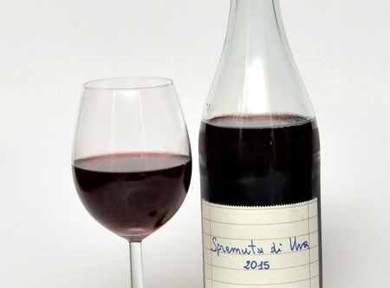
ENDE
"Dieses Foto" von Unbekannter Autor ist lizenziert gemäß CC BY-SA

